Slide 1





Tugas prakarya
Phelia Nathania 9d/16

Slide 2
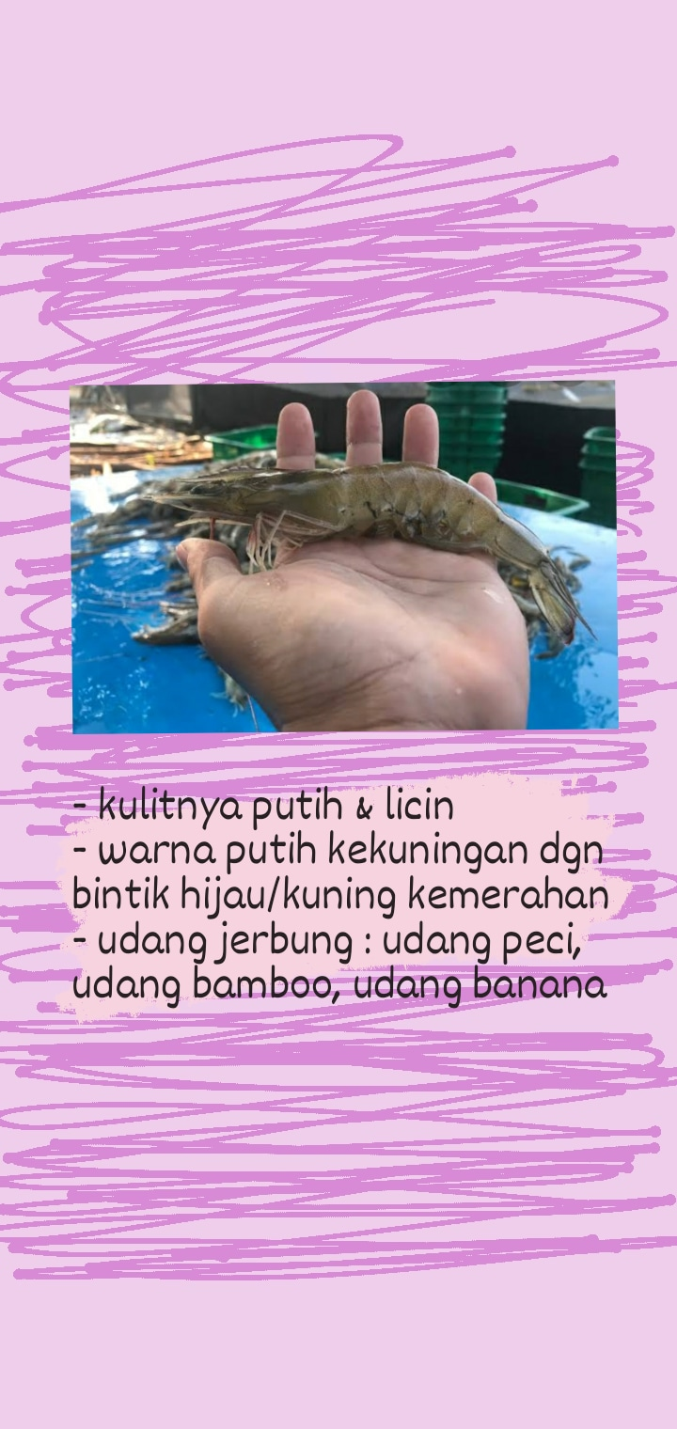
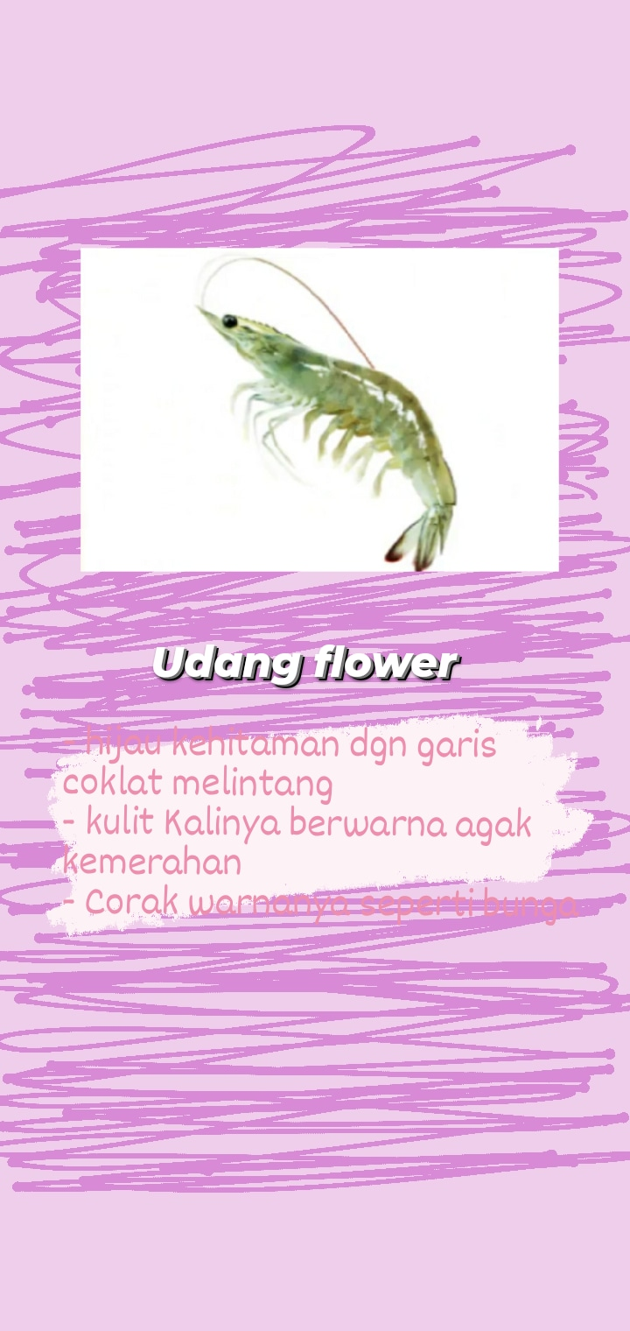
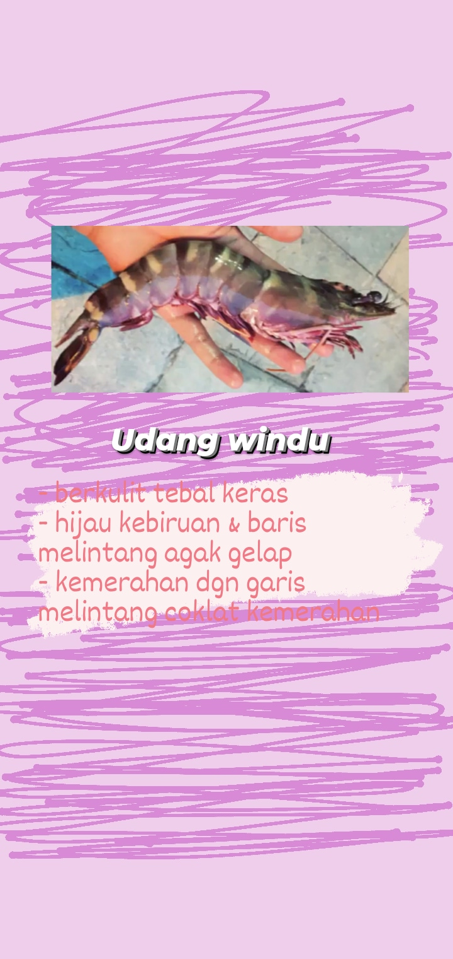
ciri ciri udang

Slide 3
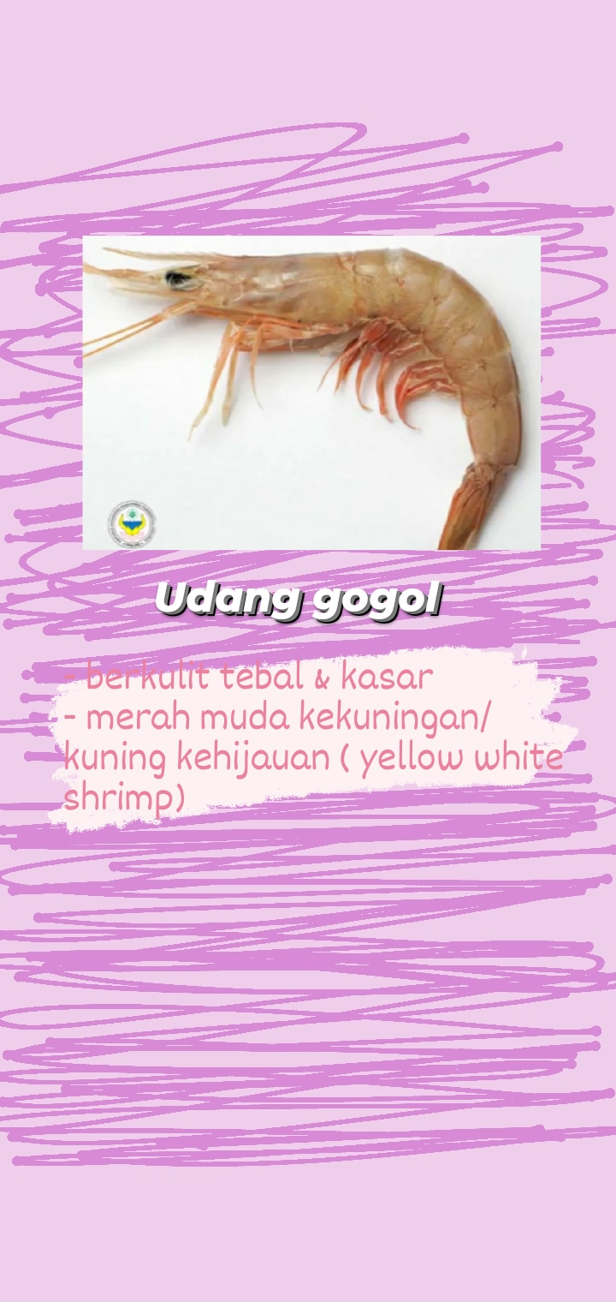

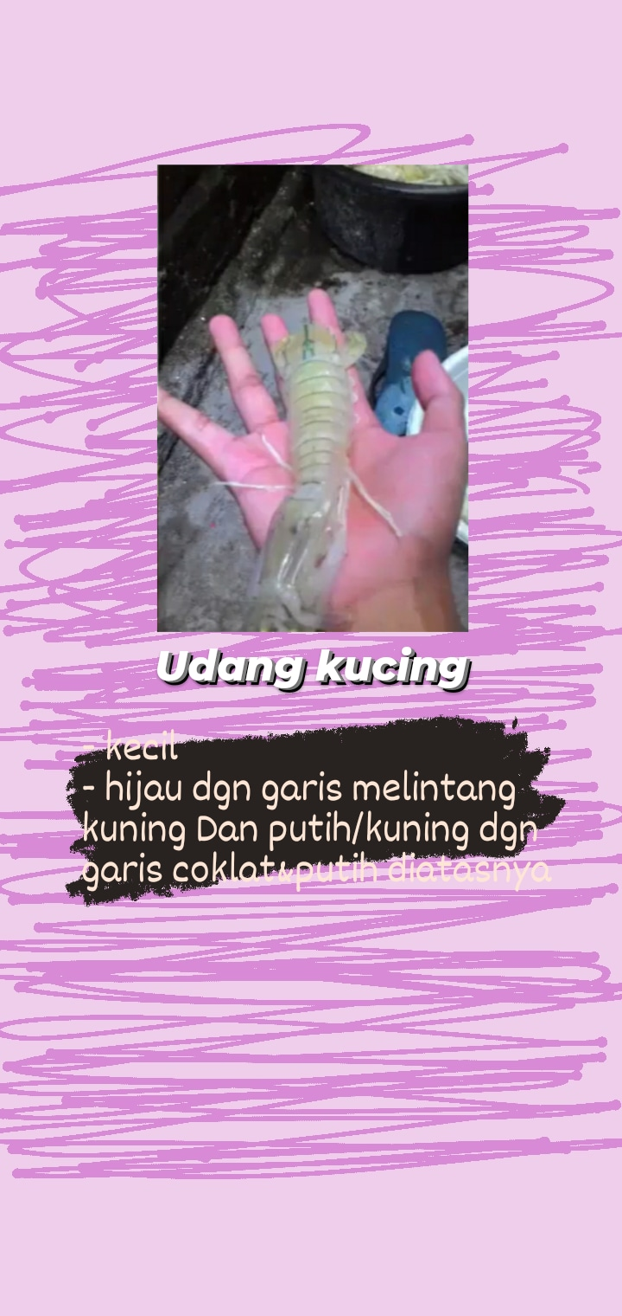
ciri ciri udang

Slide 4
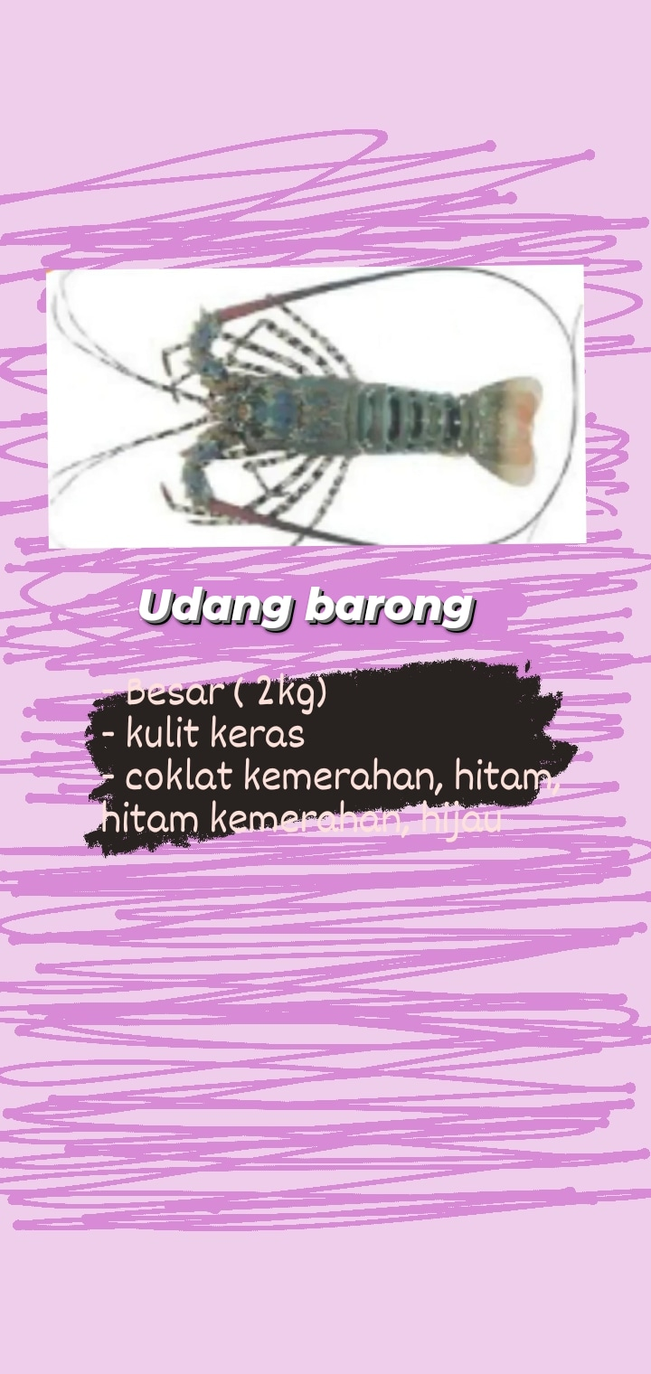
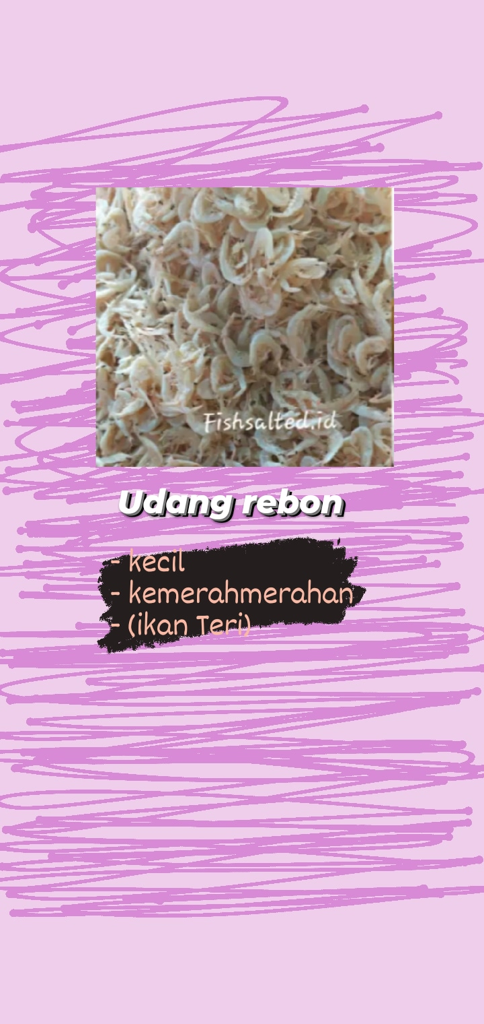
ciri ciri udang

Slide 5

5 species rumput laut
1. Gelidium sp.
2. Gracilaria spinoum.
3. Eucheuma Cottoni
4. Acantophora Spicifea
5. Hypnea sp
Source: https://bulelengkab.go.id

Slide 6
ciri ciri daging kaki 4
Sapi : merah, kenyal,padat,berserat halur, sedikit berlemak, lemak berwarna kuning,vitamin B12&D, kandungan mineral(fosfor,pantotenat,magnesium,kalium) source : https://health.grid.id & https://health.kompas.com
Kerbau : merah gelap, lemak lebih rendah dari sapi, serat lebih kasar dari sapi,vitamin B12, asam linoleate,asam lemak source: cattlebuffaloclub.peternakan.unpad.ac.id
Kambing : empuk, seratnya halus, punya rasa dan aroma khas, vitamin A, vitamin D, vitamin B12, vitamin C, vitamin B6, magnesium
Babi : lebih pucat dari daging sapi, lemaknya elastis, seratnya terlihat samar dan sangat renggang, vitamin B3, vitamin B1, vitamin B2, vitamin B6, kalium, fosfor, zinc

